Slide 1

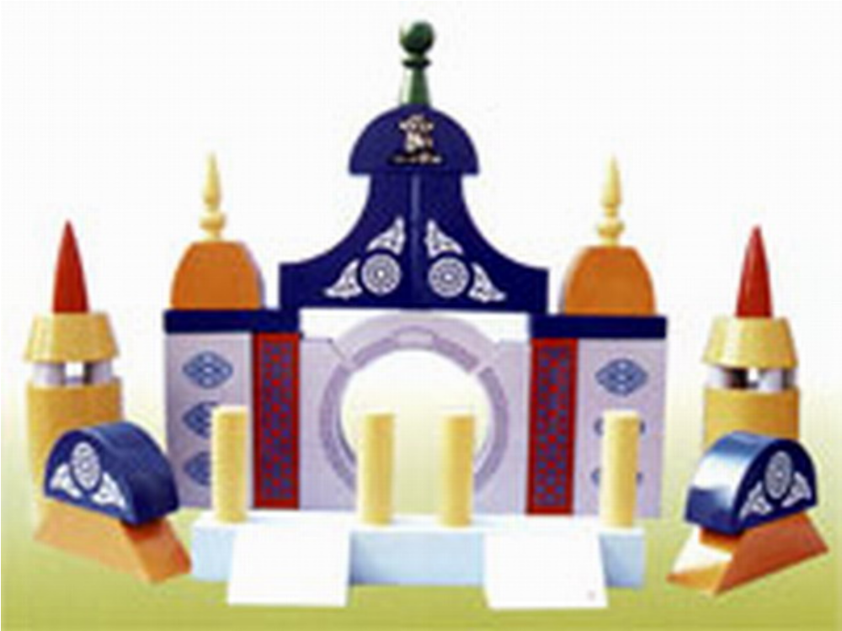
平平搭积木

Slide 2
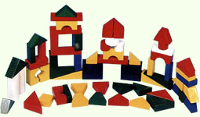
jī
积木

Slide 3
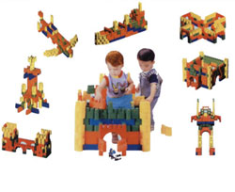
dā
jī
搭积木

Slide 4
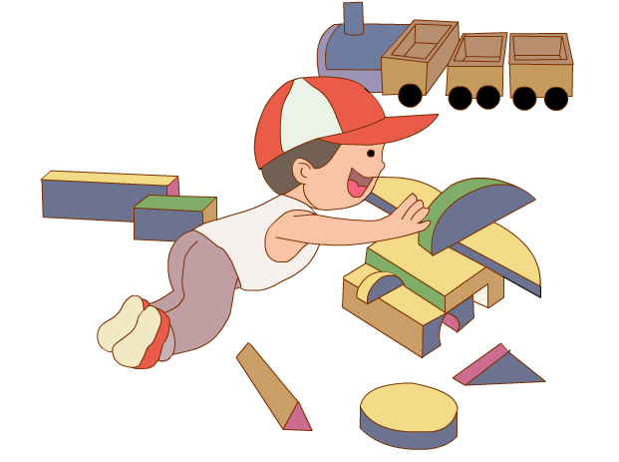
平
平
搭积木

Slide 5
平平搭积木
dā
平平搭积木
搭积木 搭房子
回答 答题
搭（ ）（ ）
答（ ）（ ）

Slide 6
平平搭积木
看了课题你想知道什么?
平平用积木搭什么?
他为什么要搭积木?

Slide 7



平平搭积木
平平搭积木
平平搭积木，
搭了四间房子。
平平，平平，
这些房子都给谁住？
一间给爷爷和他的书住。
一间给奶奶和平平住
一间给爸爸妈妈住。
平平，平平，
还有一间呢？
还有一间啊，
给没有房子的人住。
平平还要搭
很多很多的房子，
给大家住。

Slide 8
píng
dā
jiān
zhè
平 搭 间 这
些 都 住 呢
啊 没 很
Xiē
dōu
ne
zhù
a
méi
hěn

Slide 9
拉
捉
搭
搭
拔
拍
它们都是提手旁的字，都和 有关？

Slide 10
间——问
间——门
间——闪

Slide 11
很——跟

Slide 12
píng
dā
jiān
zhè
平 搭 间 这
些 都 住 呢
啊 没 很
Xiē
dōu
ne
zhù
a
méi
hěn
说说哪些是平舌音、翘舌音？

Slide 13

翘舌音： zhè zhù
这 住
后鼻音： pínɡ
平
三拼音： jiān
间
轻声： ne ɑ
呢 啊

Slide 14




没
啊
呢
住
些
这
都
很
间
搭
平

Slide 15

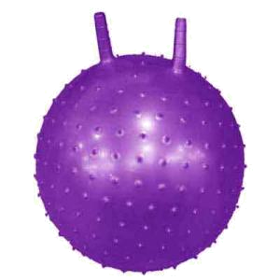
终点
很
啊
呢
没
住
都
些
这
间
搭
平

Slide 16


房间
这些
搭积木
平常
很好
没有
住房
这里
都是
首都

Slide 17


平平搭积木
平平搭积木
平平搭积木，
搭了四间房子。
平平，平平，
这些房子都给谁住？
一间给爷爷和他的书住。
一间给奶奶和平平住
一间给爸爸妈妈住。
平平，平平，
还有一间呢？
还有一间啊，
给没有房子的人住。
平平还要搭
很多很多的房子，
给大家住。
平平用积木搭什么?
他为什么要搭积木?

Slide 18

平
本

Slide 19
书
业

Slide 21

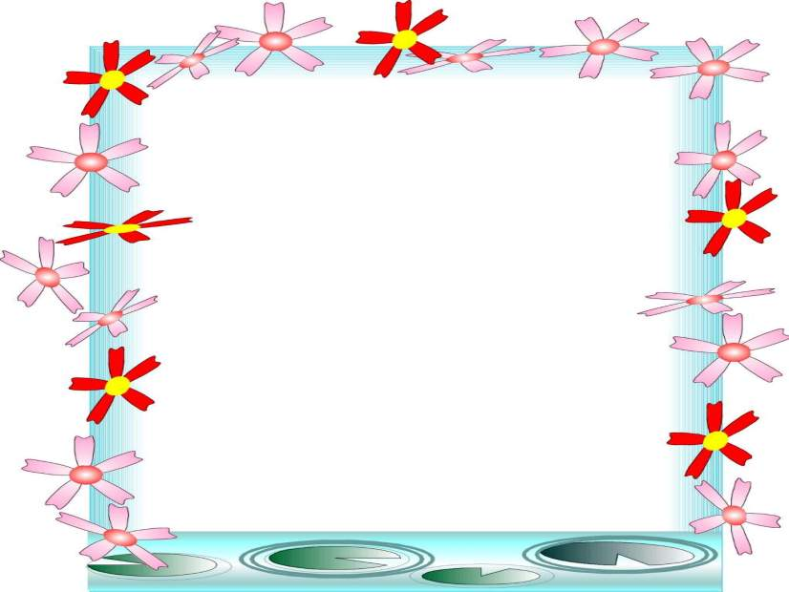



汉字大冲关
住
呢
搭
间
些
搭
这
很
这
都
都
平
啊
没

Slide 22
房间
这些
搭积木
平常
很好
没有
住房
这里
都是
首都

Slide 23



这 住
间
啊 呢
些
很
平
搭
都

Slide 24
平平搭积木
平平搭积木
平平搭积木，
搭了四间房子。
平平，平平，
这些房子都给谁住？
一间给爷爷和他的书住。
一间给奶奶和平平住
一间给爸爸妈妈住。
平平，平平，
还有一间呢？
还有一间啊，
给没有房子的人住。
平平还要搭
很多很多的房子，
给大家住。
平平用积木搭什么?
他为什么要搭积木?

Slide 25
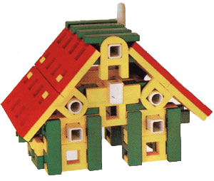
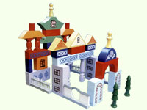

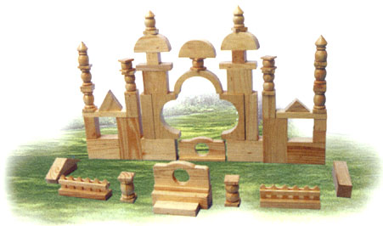
平平搭积木
阅读理解
平平搭积木，
搭了四间房子。

Slide 26
平平搭积木
“间”与“座”。
一间卧室
一座楼
一座山
一座大桥
一间客厅
一座房里有几间或更多的房间。

Slide 27
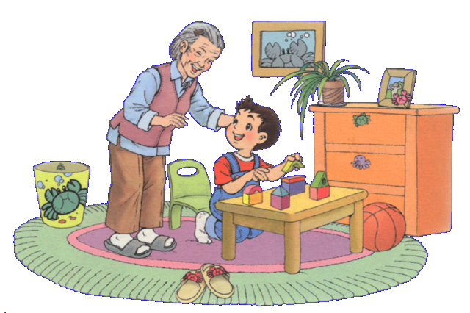
平平搭积木
平平，平平，
这些房子都给谁住？

Slide 28
平平搭积木
一间给爷爷和他的书住。
一间给奶奶和平平住。
一间给爸爸妈妈住。

Slide 29
平平搭积木
平平，平平，
还有一间呢？

Slide 30
平平搭积木
“呢”是助词，一般用在疑问句末尾，表示疑问的语气。
你怎么不去洗澡呢?
你是写字还是画画呢?

Slide 31
平平搭积木
还有一间啊，
给没有房子的人住。

Slide 32
平平搭积木
“啊”也是助词，一般用在句
末表示赞叹的语气。用在句中稍作停顿，让人注意听下面的话。
这些图书啊，都是爸爸给我买的。
这个星期六啊，我们都去游泳。

Slide 33
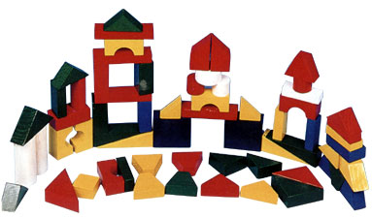
平平搭积木
平平还要搭
很多很多的房子，
给大家住。
你喜欢平平么？为什么？
你想对平平说些什么呢？

Slide 34
平平搭积木
仿说练习
很多很多的（ ）
很红很红的（ ）
很大很大的（ ）
很（ ）很（ ）的路
很（ ）很（ ）的（ ）

Slide 35

读读说说
很多很多的房子很高很高的山 很清很清的河水很绿很绿的树

Slide 36
很红很红的
苹果/ 太阳/ 西瓜
很大很大的
天空
很 很 的路
长/ 直
长/ 直
很 很 的
小
小
字

Slide 37
水
很凉很凉的
很长很长的
长城
夏天
很热很热的
中药
很苦很苦的

Slide 38
平平搭积木
会写的字
业本平书

Slide 39

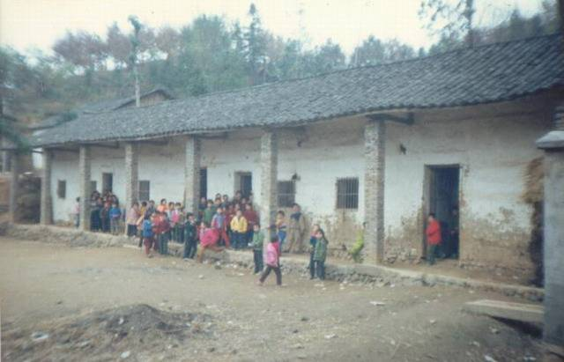
平平搭积木

Slide 40
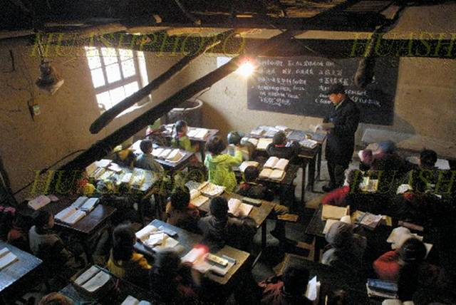
平平搭积木

